Slide 1
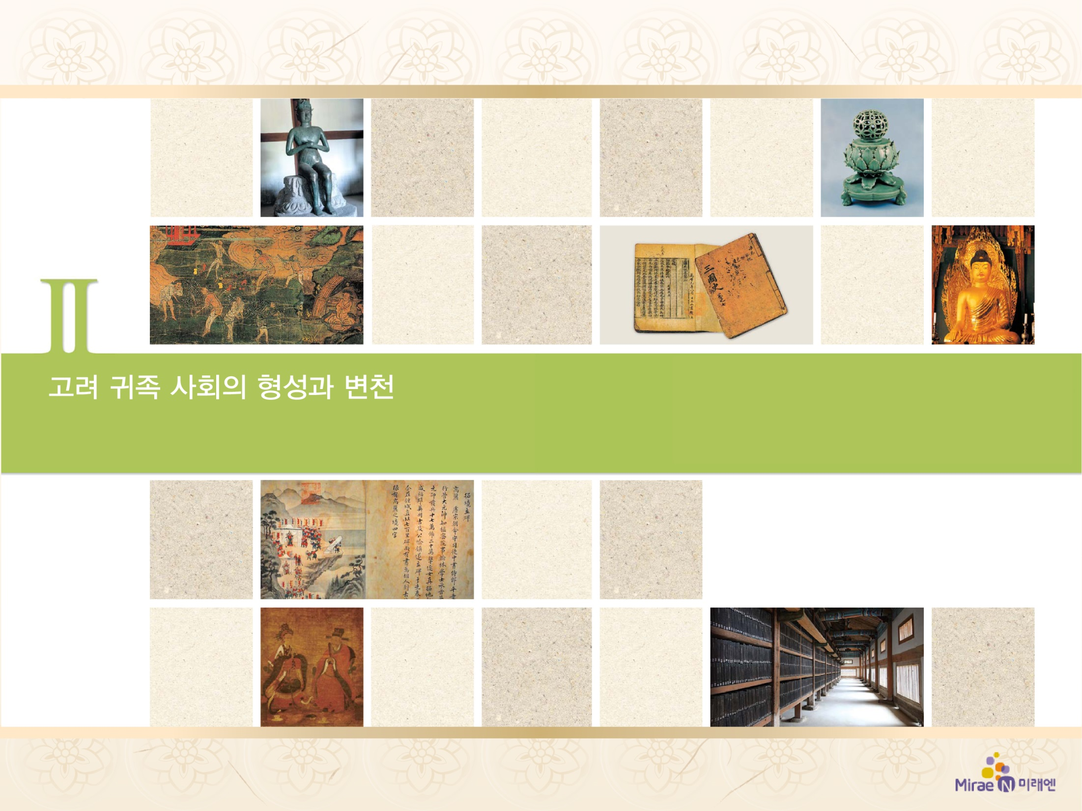
2. 경제 정책과 경제 활동
여러 나라와의 교류
3

Slide 2



송을 비롯하여 거란, 여진, 아라비아 상인 등 다양한 나라와의 교류 내용을 파악할 수 있다.
고려 후기에 활발했던 원과의 교류 내용을 파악할 수 있다.

Slide 3

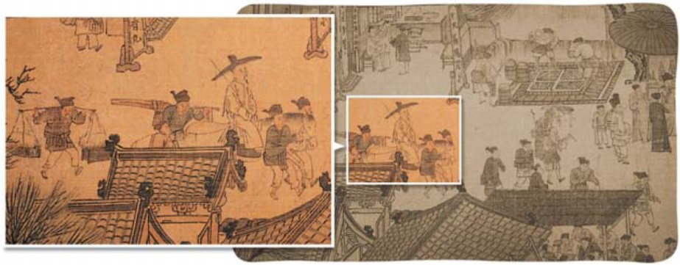
2. 경제 정책과 경제 활동
여러 나라와의 교류
(82쪽)
3
▲청명상하도(일부, 베이징고궁박물관)

Slide 4

2. 경제 정책과 경제 활동
여러 나라와의 교류
(82쪽)
3
송과의 교류
① 목적: 선진 문물 수입, 사신ㆍ상인 왕래, 유학생
ㆍ유학승 교류
② 형태: 주로 공무역, 사무역(국가 통제로 점차 쇠퇴)
– 벽란도 번창
③ 무역: 서적ㆍ약재ㆍ지배층의 사치품 수입, 금ㆍ은
ㆍ인삼ㆍ종이ㆍ먹 수출

Slide 5
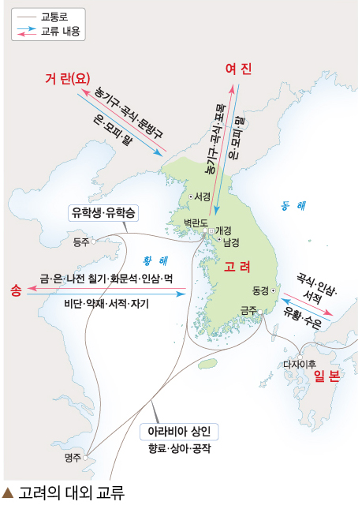
2. 경제 정책과 경제 활동
여러 나라와의 교류
(82쪽)
3
2. 거란ㆍ여진ㆍ일본과 교류
① 거란ㆍ여진: 북방 안정을 위해
실시
② 일본: 답례품을 하사하는 형태
3. 아라비아 상인 왕래
① 몇 차례에 불과했으나 대규모로
방문
② 향료, 상아, 공작 등 진귀한 물품

Slide 6
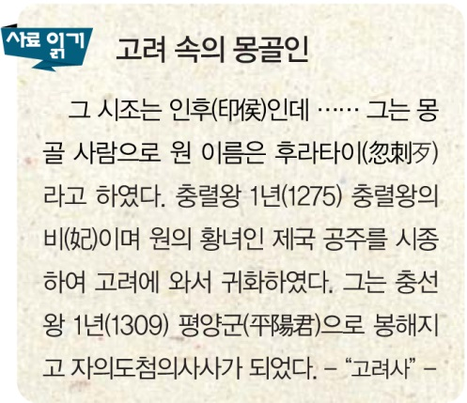
2. 경제 정책과 경제 활동
여러 나라와의 교류
(83쪽)
3
4. 원과의 교류
① 사무역 발달: 은 유출로 고려 경제
에 타격, 공녀ㆍ노비 등 인적 자원
유출로 문제
② 동서 교류 활발: 색목인이 귀화
하여 관리나 상인으로 활동

Slide 7

4개로 구분된 신분 제도
입니다.
1

